Slide 1
河北教育出版社 五年级 | 下册
Unit 1 Lesson6
Danny Is Lost
WWW.PPT818.COM

Slide 2
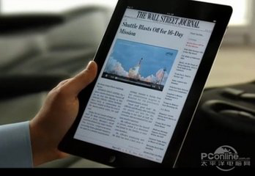
河北教育出版社 五年级 | 下册
play pads

Slide 3
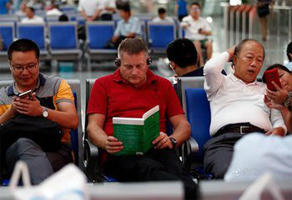
河北教育出版社 五年级 | 下册
read books

Slide 4
河北教育出版社 五年级 | 下册
read newspapers

Slide 5
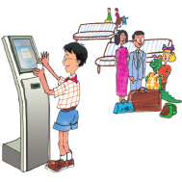
河北教育出版社 五年级 | 下册
get the tickets

Slide 6
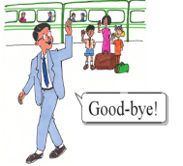
河北教育出版社 五年级 | 下册
say goodbye to your family/friends

Slide 7
河北教育出版社 五年级 | 下册
sing aloud

Slide 8
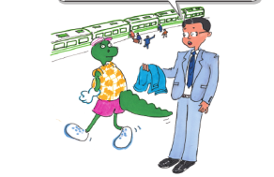
河北教育出版社 五年级 | 下册
forget（忘记） your belongings（行李，财物）

Slide 9
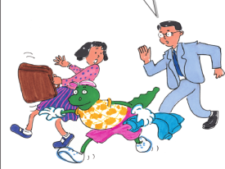
河北教育出版社 五年级 | 下册
run

Slide 10
河北教育出版社 五年级 | 下册
At the train station

Slide 11
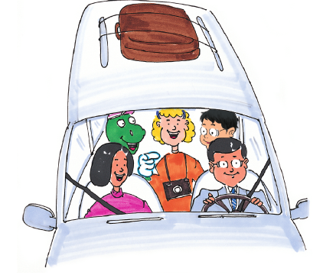
河北教育出版社 五年级 | 下册
Jenny,Danny,Li Ming and Mrs.Li are going on a trip to Beijing.
Mr. Li drives them to the train station.

Slide 12
河北教育出版社 五年级 | 下册
Li Ming gets the tickets.

Slide 13
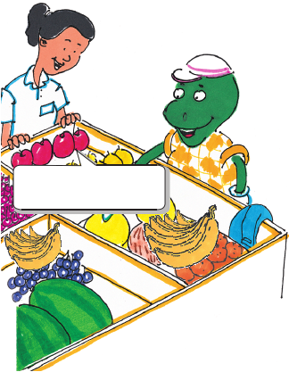
河北教育出版社 五年级 | 下册
Mr. Li looks for（寻找） Danny at the train station.
There is Danny!
He is buying fruit!

Slide 14
河北教育出版社 五年级 | 下册
“Don’t buy the bananas.”
“The train is leaving!”

Slide 15
河北教育出版社 五年级 | 下册
Danny runs to the train.

Slide 16
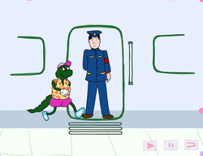
河北教育出版社 五年级 | 下册
Danny jumps on the train.

Slide 17
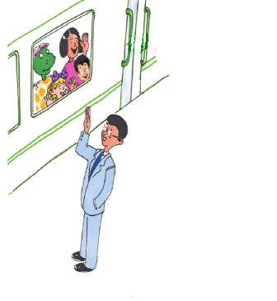
河北教育出版社 五年级 | 下册
Jenny says, “There you are, Danny!”
Mr. Li says, “Have a good trip!”
“We’ll miss you!” says Li Ming.
“I’m hungry!”says Danny.

Slide 18
河北教育出版社 五年级 | 下册
Read and order
4. Mr. Li looks for Danny at the train station.
1. Mr. Li drives them to the train station.
5. Danny runs to the train.
6. Danny jumps on the train.
3. They stand beside the train.
2. Li Ming gets the tickets.

Slide 19
河北教育出版社 五年级 | 下册
Homework
Retell the story by yourself.
自己复述课文。

